Slide 1
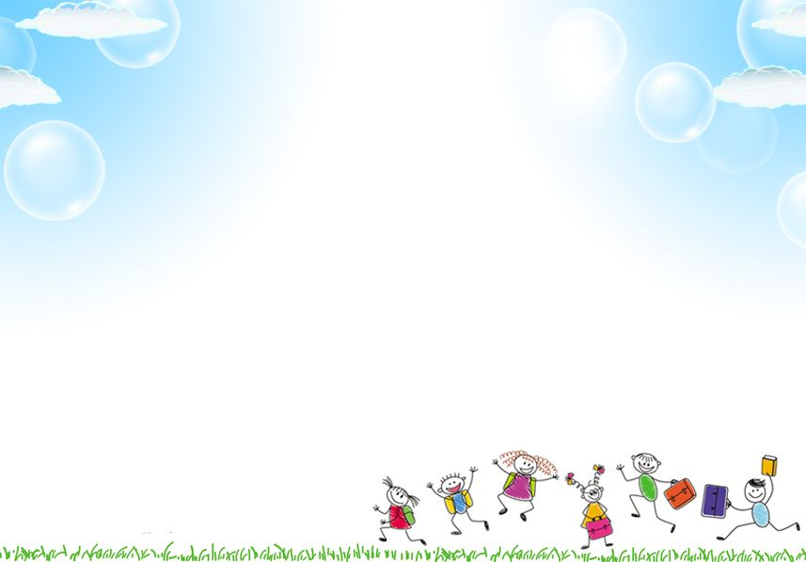

UBND QUẬN LONG BIÊN
TRƯỜNG MẦM NON GIA QUẤT
GIÁO ÁN
LĨNH VỰC PHÁT TRIỂN NHẬN THỨC
Đề tài: Vòng tuần hoàn của nước
Lứa tuổi: Mẫu giáo lớn ( 5 – 6 tuổi)
Giáo viên: Phùng Thị Kim Oanh

Slide 2

I. Mục đích,yêu cầu
1. Kiến thức:
- Trẻ biết ích lợi của nước đối với đời sống của con người, biết nước có từ đâu và biết tiết kiệm nước.
2. Kỹ năng:
Biết nhận biết, phân biệt những ích lợi của nước đối với đời sống của con người
Có kỹ năng làm việc theo nhóm
3. Thái độ:
- Giáo dục trẻ biết tiết kiệm nước

Slide 3

II. Chuẩn bị
1.Đồ dùng của cô:
- Giáo án điện tử
- Một số hình ảnh sưu tầm về việc giữ gìn vệ sinh nguồn nước
2.Đồ dùng của trẻ
- Mỗi trẻ 1 lọ nước nhỏ sưu tầm từ nhà
- 4 bảng chơi

Slide 4
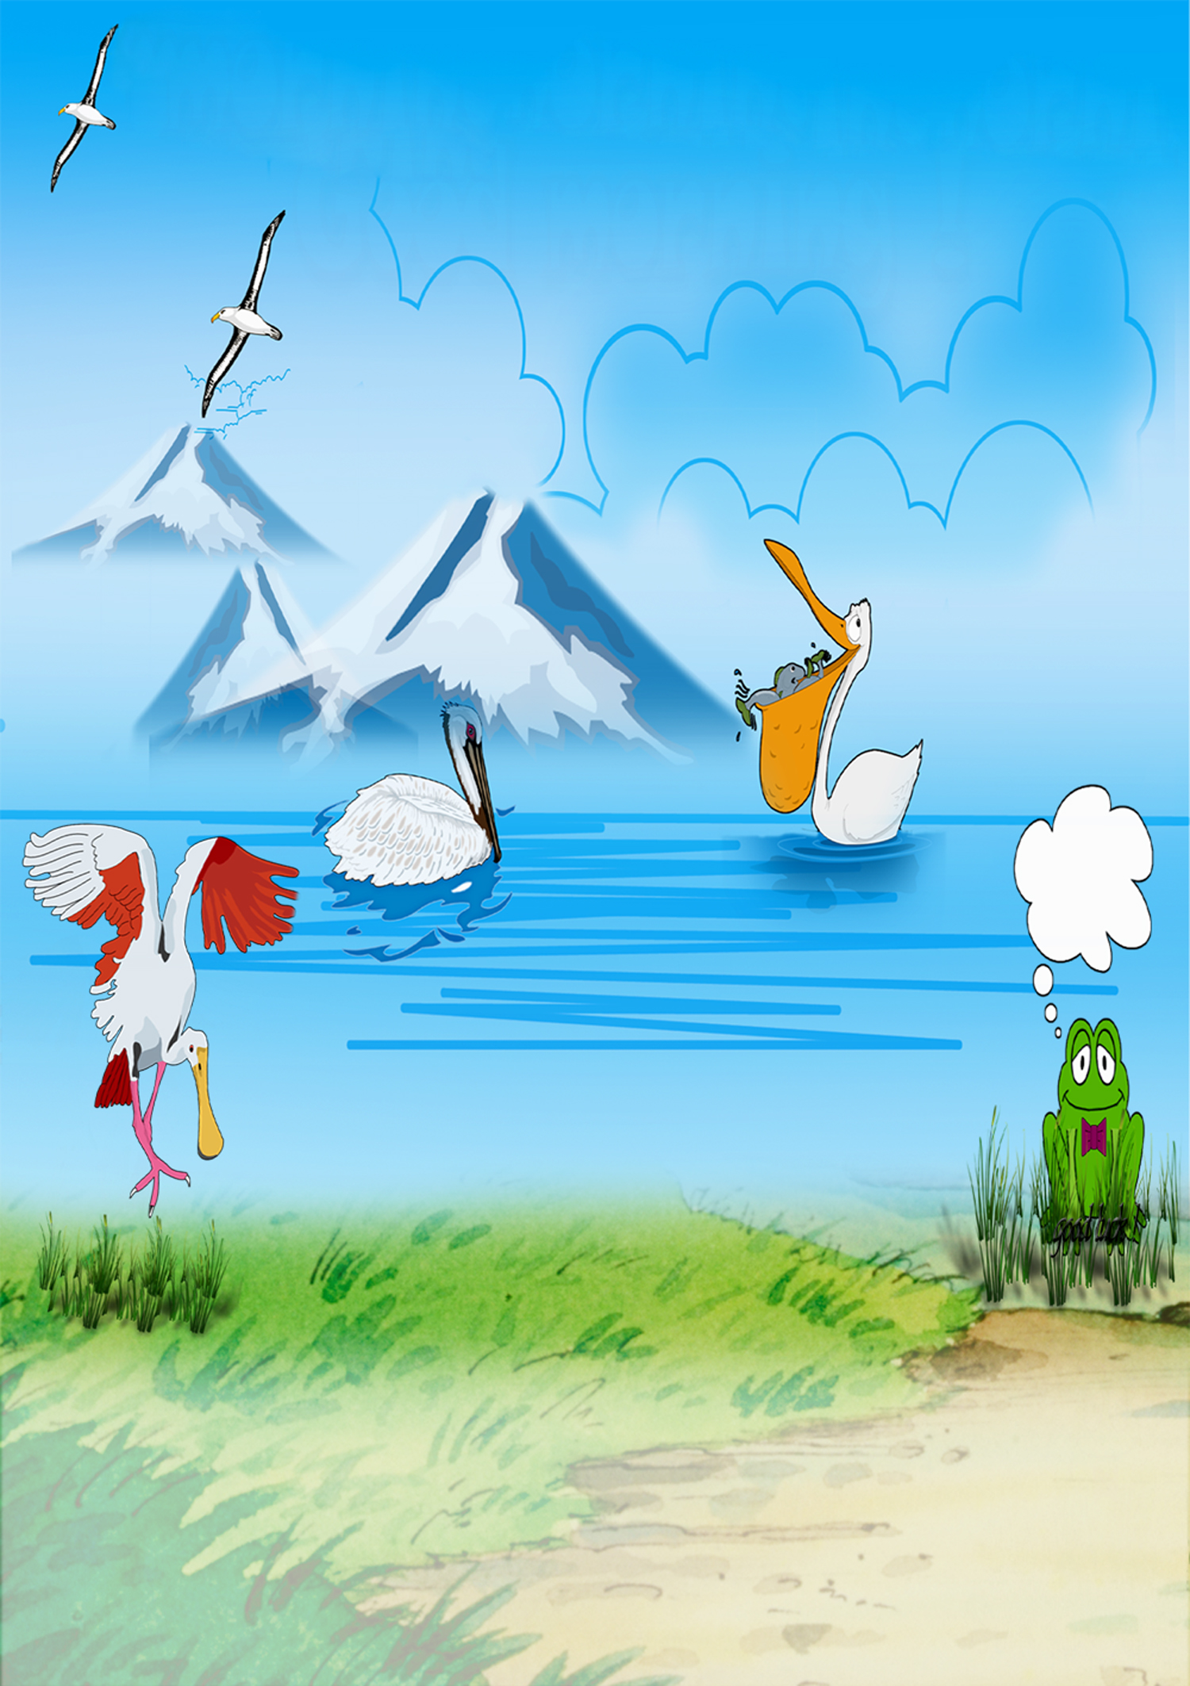
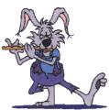
Ổn định tổ chức
Hát và vận động: Mưa rơi

Slide 5


Bé tìm hiểu về nước
Hoạt động 1
Mỗi trẻ sưu tầm và mang 1 lọ nước nhỏ đến lớp
Quan sát, đàm thoại trao đổi về đặc điểm của nước

Slide 6


Nước có đặc điểm gì
Nước trong suốt, không có mùi

Slide 7
Bé biết gì về
“cuộc phiêu lưu của những giọt nước”

Slide 8
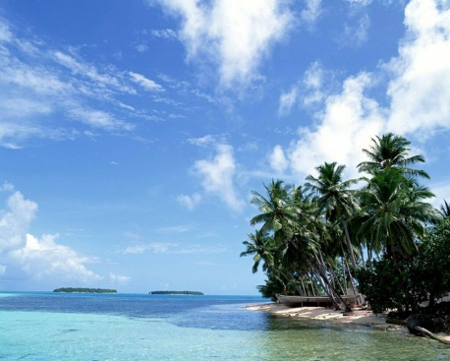

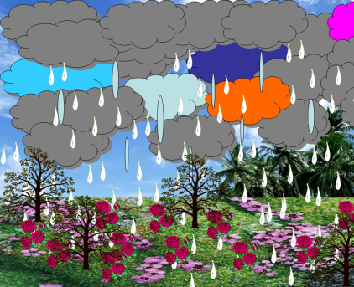



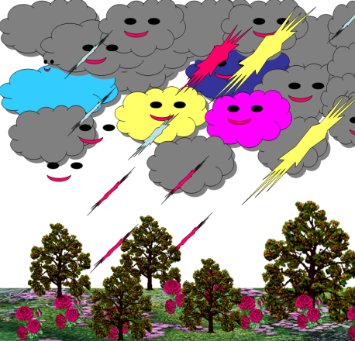


Nước biển
1
5
Và nước trong đám mây
rơi xuống, đó là mưa
2
Mặt trời chiếu xuống
làm nước bốc hơi
thành những đám mây
3
4
Những đám mây
ngày càng nặng hơn
Những đám mây nhỏ tụ lại
thành những đám mây lớn hơn

Slide 9
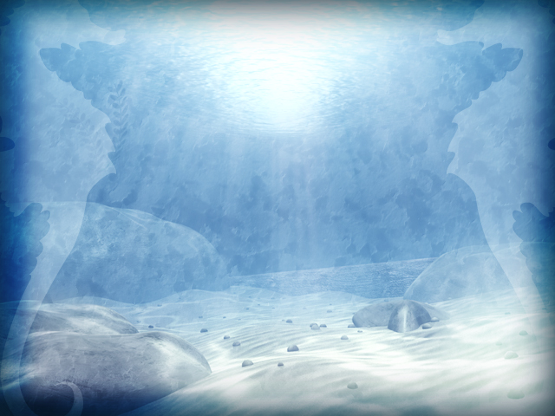



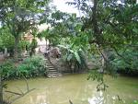
Các nguồn nước
sông
biển
ao
hồ

Slide 10


Hoạt động 2
Nước và cuộc sống của con người

Slide 11

Q
Nếu không có nước
chuyện gì sẽ xảy ra
???

Slide 12



Đất đai khô cằn
Cây cối khô héo
Con người phải đi tìm nước để sống

Slide 13

Cho trẻ hoạt động theo
nhóm, tìm và gắn hình ảnh
về sự cần thiết của nước
đối với đời sống con người

Slide 14

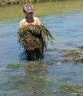




Nước phục vụ sản xuất

Slide 15

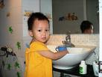
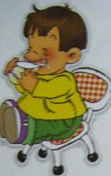



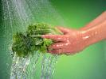
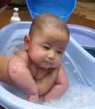
Nước phục vụ
sinh hoạt của
con người

Slide 16

Nước rất cần thiết cho cuộc sống của con người.
Chúng ta sử dụng nước như thế nào?

Slide 17


Điều gì xảy ra nếu nguồn nước bị ô nhiễm?
Giáo dục trẻ giữ gìn nguồn nước sach sẽ.

Slide 18



Điều gì xảy ra nếu chúng ta dùng lãng phí nước?
Giáo dục trẻ tiết kiệm nước

Slide 19

Hoạt động 3
Ôn luyện, củng cố

Slide 20

Trò chơi
Đội nào nhanh nhất
CC: Trẻ chia làm 2 đội xếp nhanh đúng thứ tự vòng tuần hoàn của nước
- LC: Hết 1 bản nhạc, đội nào xếp đúng, xếp nhanh hơn sẽ giành chiến thắng

Slide 21








Vòng tuần hoàn của nước
1 | 2 | 3 | 4 | 5

Slide 22

Trẻ về 4 nhóm để vẽ,
cắt dán hình ảnh về
hành động giữ gìn và
tiết kiệm nước

Slide 23
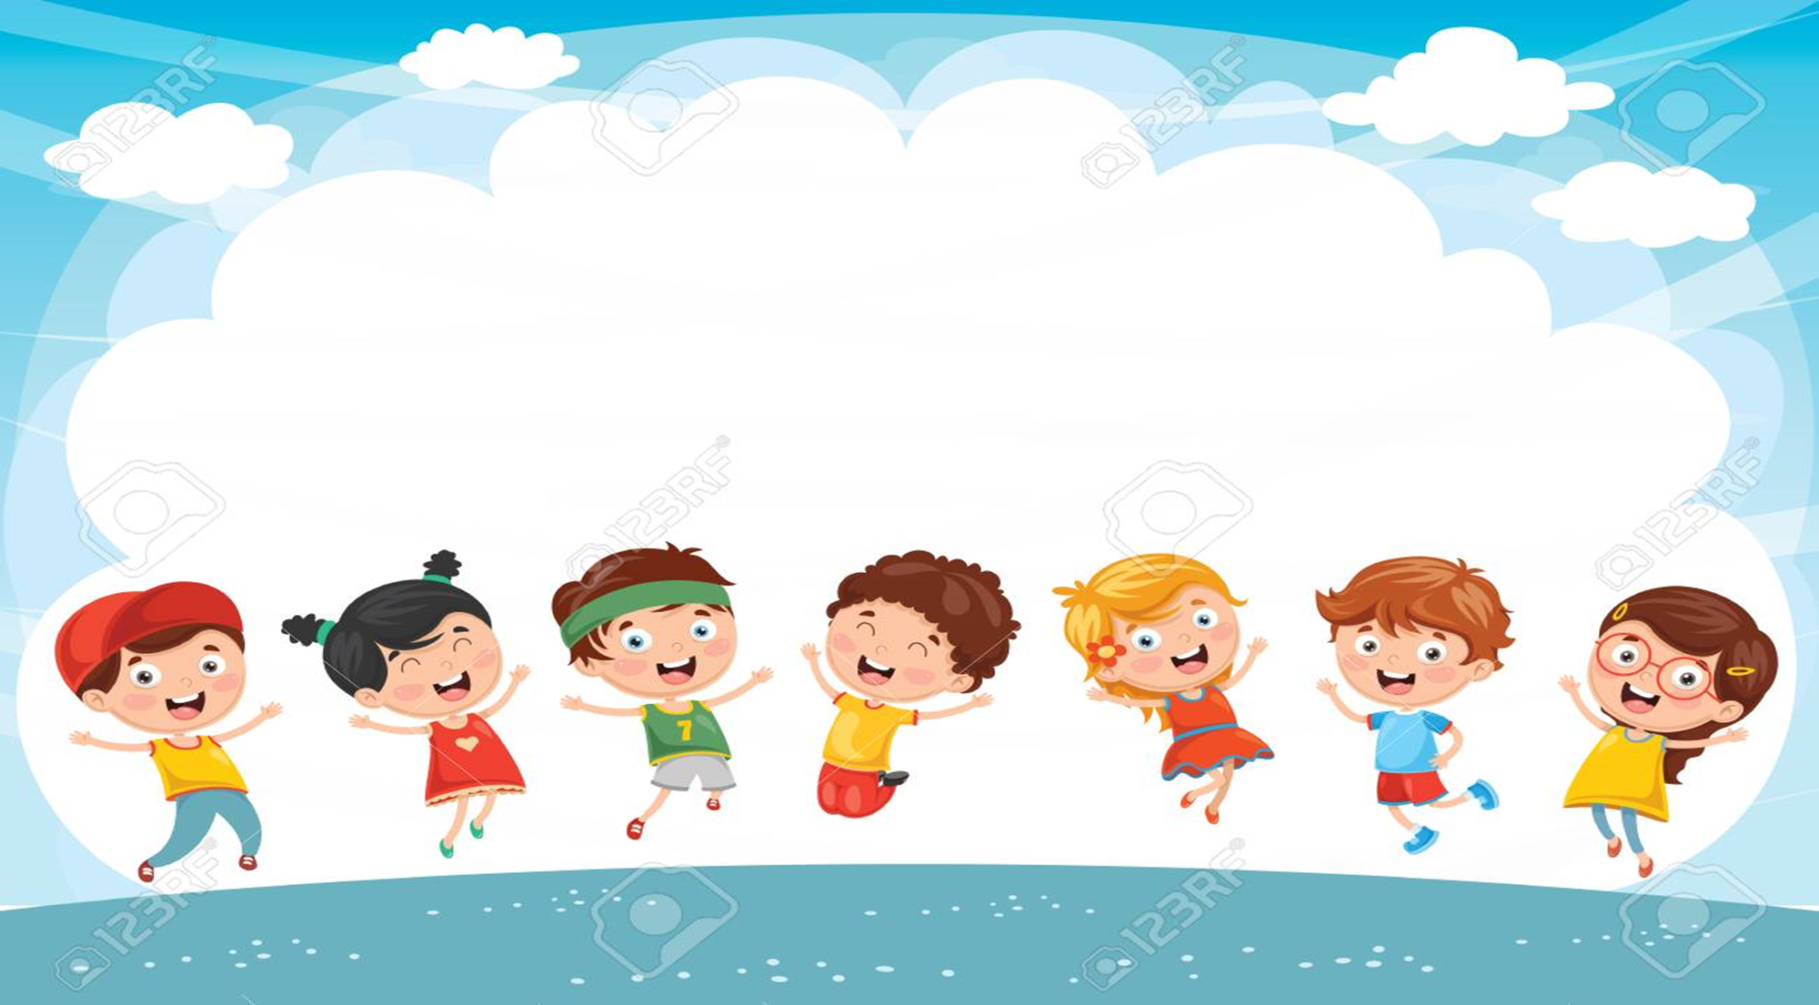
XIN CHÂN THÀNH CẢM ƠN

